Slide 1


DEPARTAMENTO DE SEGURIDAD Y DEFENSA
CARRERA DE INGENIERÍA EN SEGURIDAD
TRABAJO DE TITULACIÓN PREVIO A LA OBTENCIÓN DEL TÍTULO DE INGENIERO EN SEGURIDAD
“MODELO DE PREVENCIÓN, MINIMIZACIÓN Y GESTIÓN PARA DESECHOS PELIGROSOS Y/O ESPECIALES GENERADOS EN LA UNIVERSIDAD DE LA FUERZAS ARMADAS – ESPE, MATRIZ SANGOLQUÍ”
Autor: ARBOLEDA ALMEIDA, FERNANDO PAÚL
Director de carrera: Crnl. VÁSQUEZ RENÉ
Directora : MsC. FERNÁNDEZ, MIRIAN
Oponente: MsC. ARTIEDA, JENNY
Secretaria académica: Ab. DUQUE, ALEXANDRA
Marzo, 2018

Slide 2
Aspectos
generales

Slide 3
Introducción
Descubri-mientos y avances científicos
Revolución industrial
Agentes químicos
Riesgos ambientales
Bahía de Minamata (Japón)
Entre 1932 a 1968
Se vertieron aprox. 27 toneladas de compuestos de mercurio.
Seveso (Italia)
En el año 1976
Escape de gases que se produjo al estallar una válvula de seguridad de una industria química industria liberando al ambiente TCDD.
Accidentes producto del mal manejo de desechos peligrosos

Slide 4
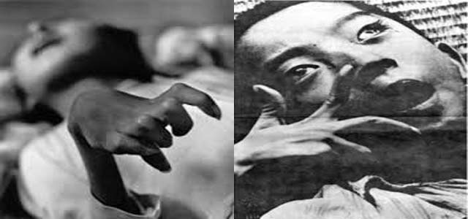
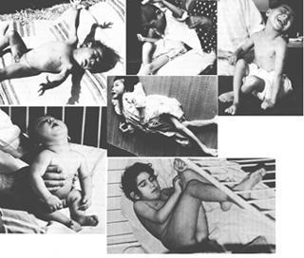
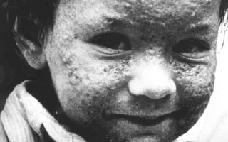
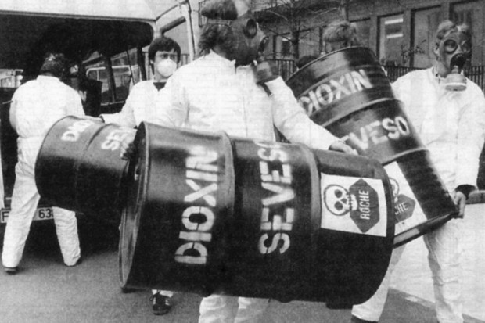
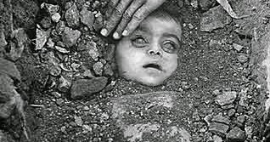
Minamata (Japón)
Seveso (Italia)

Slide 5
Antecedentes
Procesos ambientales modélicos enmarcados en su misión y visión
Registro Generador de Desechos Peligrosos y/o Especiales

Slide 6
Planteamiento del problema

Slide 7
Objetivos
Objetivo general
  Proponer un modelo de prevención, minimización y gestión para desechos peligrosos y/o especiales generados en la Universidad de la Fuerzas Armadas – ESPE.
Objetivos específicos
Diseñar un Plan de Minimización de Desechos Peligrosos y/o Especiales que reúna las alternativas de prevención, minimización, aprovechamiento, valorización y tratamiento de desechos peligrosos y/o especiales.
Diseñar un modelo de Gestión de Desechos Peligrosos y/o Especiales que integre todas las fases desde generación hasta disposición final para alcanzar estándares de calidad en el manejo de los desechos peligrosos y/o especiales.

Slide 8
Marco
teórico

Slide 9





Desechos peligrosos
  Es cualquier sustancia u objeto que no tiene un valor de uso directo y que tiene alguna de las siguientes características (CRTIB):
  Corrosividad
  Reactividad
  Toxicidad
  Inflamabilidad
  Biológico-infecciosos

Slide 10
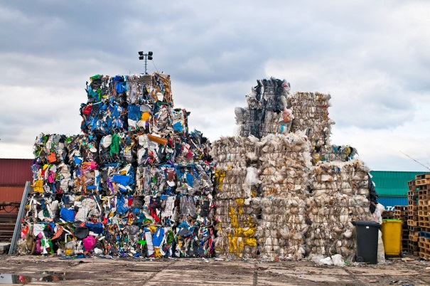
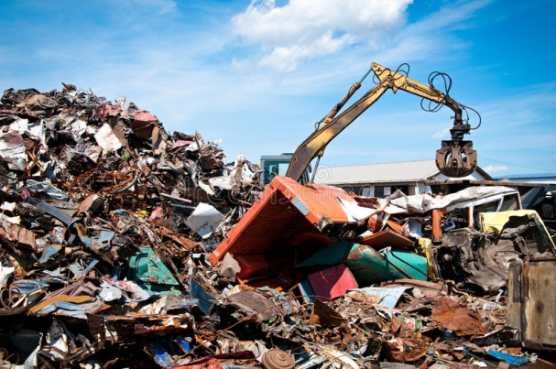
Desecho especial
Desechos especiales
CRTIB cuyos límites de concentración sean bajos
Grandes volúmenes de generación y/o dificultosa degradación
Descritos en el listado de desechos especiales (Ac. Ministerial 142)

Slide 11
Gestión integral de desechos peligrosos y/o especiales
1. Generación e identificación
2. Recolección interna
3. Almacenamiento temporal
4. Recolección externa y transporte
5. Tratamiento
6. Disposición final
GESTIÓN INTERNA
GESTIÓN EXTERNA

Slide 12
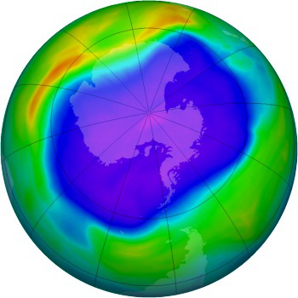

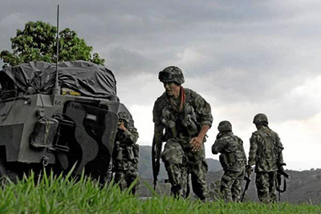
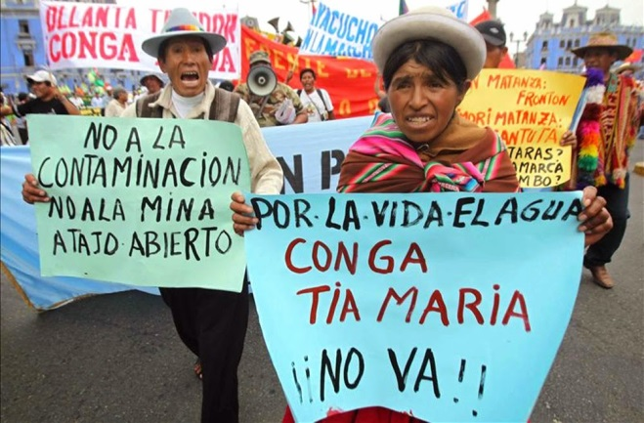
Riesgo ambiental
Tesis de Kaplan, 2001;
Tesis Homer-Dixon, 1999.
Riesgo, peligro, exposición
Pasivo ambiental
Evaluación de riesgo

Slide 13
Marco
legal

Slide 14
Convenios e instrumentos internacionales
Convenio de Basilea, mayo 1992;
Convenio de Rotterdam, febrero 2004;
Convenio de Estocolmo, mayo 2004;
Convenio de Minamata;
Protocolo de Montreal, septiembre 1987; y
Enfoque Estratégico para la Gestión de Sustancias Químicas a Nivel Internacional, febrero 2006;
Recomendaciones relativas al transporte de mercancías peligrosas - Reglamentación Modelo, 2015;
Límites de exposición profesional para agentes químicos en España, 2017; y
INSHT NTP 833, 2009.

Slide 15
Base legal nacional
Constitución de la República del Ecuador, registro oficial octubre 2008, Arts. 14; 66 num. 27); 83 num. 6); 326 num. 5), 395 num. 2);
TULSMA Acuerdo Ministerial 061 , registro oficial mayo 2015;
Acuerdo Ministerial 026, registro oficial mayo 2008;
Acuerdo Ministerial 142, registro oficial diciembre 2012;
Acuerdo Interministerial 5186, registro oficial noviembre 2014;
NTE INEN 2266:2013, 2013;
NTE INEN 2078:2013, 2013; y
NTE INEN 2841:2014, 2014.

Slide 16
Metodología

Slide 17
Formulación del Plan de Minimización de Desechos Peligrosos y/o Especiales
Lineamientos recomendados por Crespo & Ferrer, 2005:
Datos generales de la empresa
Inventario de desechos peligrosos y/o especiales
Jerarquización de desechos peligrosos y/o especiales
Identificación de opciones de prevención y/o minimización y/o aprovechamiento y/o valorización y/o tratamiento
Valoración de las alternativas de prevención y/o minimización y/o aprovechamiento y/o valorización y/o tratamiento
Programa de acción para la implantación del Plan de Minimización
Programa de control e indicadores de seguimiento
Procesos generadores de desechos peligrosos y/o especiales
Acuerdo Ministerial 061 (TULSMA):
Art. 88
Lit. c)

Slide 18
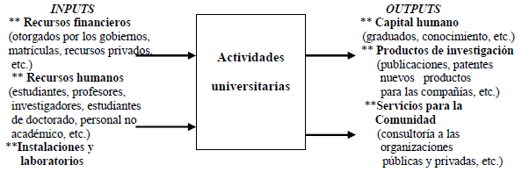
Datos generales
En primer lugar se proporcionará la información sobre los datos generales de la empresa
Datos específicos para el proyecto
C.N.A.E.: Actividad del centro según el Código Nacional de Actividades Empresariales.
Nº de Registro Generador de Desechos Peligrosos y/o Especiales
Descripción del proceso productivo

Slide 19
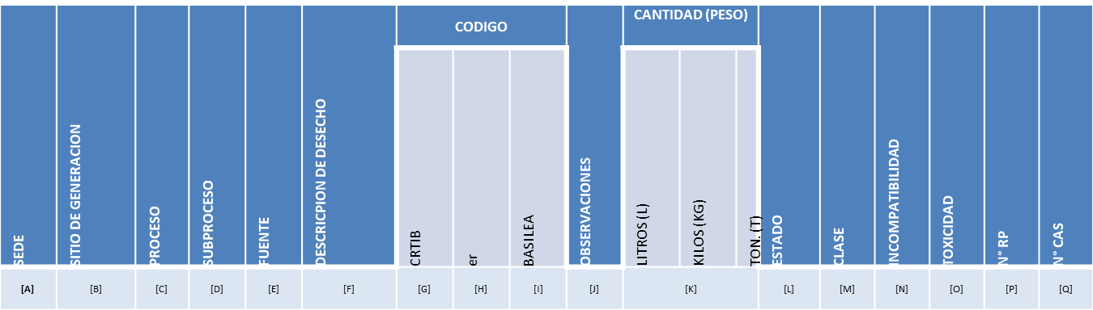
Inventario de desechos peligrosos y/o especiales
Trabajo de Fernández & Lala (2017): “Registro Generador de Desechos Peligrosos y/o Especiales de la Universidad de las Fuerzas Armadas – ESPE”

Slide 20
Procesos generadores de desechos peligrosos y/o especiales
Balance de entrada-salida de desechos
Descripción en forma clara de los flujos de materias primas, la salida de desechos y la obtención de productos o servicios, por proceso generador.
MATERIAS PRIMAS Y AUXILIARES
PROCESO
DESECHOS
PRODUCTO/SERVICIO

Slide 21
Jerarquización de desechos peligrosos y/o especiales
Identificación y valoración de desechos peligrosos CRTI
En donde:
CRTIB: Corrosivo (C); Reactivo (R); Tóxico (T); Inflamable (I); Biológico-infeccioso (B)
VLA-ED: Valor límite de exposición diaria
F: peligros físicos; S: peligros para la salud; M: peligros para el medio ambiente; G: tipo de generadores.
Indicaciones de peligro (F)
Información de los desechos |  |  |  |  |  |  |  |  |  |  |  |  |  |  | Posición en la matriz
Código | Descripción de desecho | Detalle de desecho | Cantidad (toneladas) | Componente | Nº ONU | CRTIB | Nº CAS | % | VLA-ED mg/m³ | Indicaciones de peligro | Gravedad |  |  |  | Prioridad | Probabilidad
 |  |  |  |  |  |  |  |  |  |  | F | S | M | G
[A] | [B] | [C] | [D] | [E] | [F] | [G] | [H] | [I] | [J] | [K] | [L] |  |  |  | [M] | [N]
Clase | Cuantificación | Características por liberación
Gases inflamables | 4 | H220 Gas extremadamente inflamable.
 | 2 | H221 Gas inflamable.

Slide 22
Identificación y valoración de desechos peligrosos CRTI
Información de los desechos |  |  |  |  |  |  |  |  |  |  |  |  |  |  | Posición en la matriz
Código | Descripción de desecho | Detalle de desecho | Cantidad (toneladas) | Componente | Nº ONU | CRTIB | Nº CAS | % | VLA-ED mg/m³ | Indicaciones de peligro | Gravedad |  |  |  | Prioridad | Probabilidad
 |  |  |  |  |  |  |  |  |  |  | F | S | M | G
M.71.02 | Productos químicos caducados o fuera de especificaciones | Reactivo químico | 0.0007
Datos tomados del inventario de desechos peligrosos y/o especiales

Slide 23
Identificación y valoración de desechos peligrosos CRTI
Información de los desechos |  |  |  |  |  |  |  |  |  |  |  |  |  |  | Posición en la matriz
Código | Descripción de desecho | Detalle de desecho | Cantidad (toneladas) | Componente | Nº ONU | CRTIB | Nº CAS | % | VLA-ED mg/m³ | Indicaciones de peligro | Gravedad |  |  |  | Prioridad | Probabilidad
 |  |  |  |  |  |  |  |  |  |  | F | S | M | G
M.71.02 | Productos químicos caducados o fuera de especificaciones | Reactivo químico | 0.0007 | Ácido fosfórico |  |  |  | 85
Datos tomados de las Hojas de Datos de Seguridad de los desechos

Slide 24
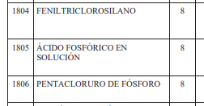
Identificación y valoración de desechos peligrosos CRTI
Información de los desechos |  |  |  |  |  |  |  |  |  |  |  |  |  |  | Posición en la matriz
Código | Descripción de desecho | Detalle de desecho | Cantidad (toneladas) | Componente | Nº ONU | CRTIB | Nº CAS | % | VLA-ED mg/m³ | Indicaciones de peligro | Gravedad |  |  |  | Prioridad | Probabilidad
 |  |  |  |  |  |  |  |  |  |  | F | S | M | G
M.71.02 | Productos químicos caducados o fuera de especificaciones | Reactivo químico | 0.0007 | Ácido fosfórico | 1805 | C |  | 85
Datos tomados de Recomendaciones relativas al transporte de mercancías peligrosas (ONU)
La numeración para los componentes corrosivos es 8

Slide 25
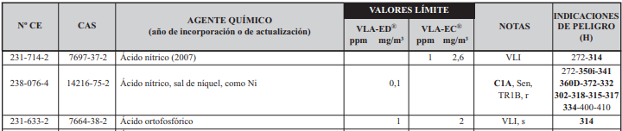
Identificación y valoración de desechos peligrosos CRTI
Información de los desechos |  |  |  |  |  |  |  |  |  |  |  |  |  |  | Posición en la matriz
Código | Descripción de desecho | Detalle de desecho | Cantidad (toneladas) | Componente | Nº ONU | CRTIB | Nº CAS | % | VLA-ED mg/m³ | Indicaciones de peligro | Gravedad |  |  |  | Prioridad | Probabilidad
 |  |  |  |  |  |  |  |  |  |  | F | S | M | G
M.71.02 | Productos químicos caducados o fuera de especificaciones | Reactivo químico | 0.0007 | Ácido fosfórico | 1805 | C | 7664-38-2 | 85 | 1 | 314
Datos tomados de LEP para agentes químicos en España. 2017

Slide 26
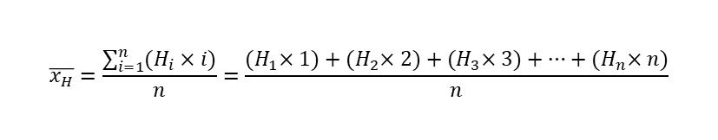
Identificación y valoración de desechos peligrosos CRTI
Información de los desechos |  |  |  |  |  |  |  |  |  |  |  |  |  |  | Posición en la matriz
Código | Descripción de desecho | Detalle de desecho | Cantidad (toneladas) | Componente | Nº ONU | CRTIB | Nº CAS | % | VLA-ED mg/m³ | Indicaciones de peligro | Gravedad |  |  |  | Prioridad | Probabilidad
 |  |  |  |  |  |  |  |  |  |  | F | S | M | G
M.71.02 | Productos químicos caducados o fuera de especificaciones | Reactivo químico | 0.0007 | Ácido fosfórico | 1805 | C | 7664-38-2 | 85 | 1 | 314 |  | 5 | -
Corrosión / irritación cutáneas | 5 | H314 Provoca graves quemaduras en la piel y lesiones oculares.
 | 3 | H315 Provoca irritación cutánea.
 | 1 | H316 Provoca una leve irritación cutánea.
Cuantificación asignada en función de las indicaciones de peligro
$$\overline{x_{H}}=\frac{\sum_{i=1}^{n}{(H_{i}×i)}}{n}=\frac{{(H}_{1}×1)+{(H}_{2}×2)+{(H}_{3}×3)+…+{(H}_{n}×n)}{n}$$
Nota:
Es importante que en la ecuación, los indicadores de peligro sean ordenados de izquierda a derecha de menor a mayor cuantificación.

Slide 27
Identificación y valoración de desechos peligrosos CRTI
Información de los desechos |  |  |  |  |  |  |  |  |  |  |  |  |  |  | Posición en la matriz
Código | Descripción de desecho | Detalle de desecho | Cantidad (toneladas) | Componente | Nº ONU | CRTIB | Nº CAS | % | VLA-ED mg/m³ | Indicaciones de peligro | Gravedad |  |  |  | Prioridad | Probabilidad
 |  |  |  |  |  |  |  |  |  |  | F | S | M | G
M.71.02 | Productos químicos caducados o fuera de especificaciones | Reactivo químico | 0.0007 | Ácido fosfórico | 1805 | C | 7664-38-2 | 85 | 1 | 314 |  | 5 | - | 1
Cuantificación asignada en función de la cantidad de generación anual
Clase | Cuantificación | Generación anual
Micro generadores | 5 | Más de 1 tonelada al año
Pequeños generadores | 3 | Entre 0.1 y 1 tonelada al año
Grandes generadores | 1 | Menos de 0.1 toneladas al año

Slide 28
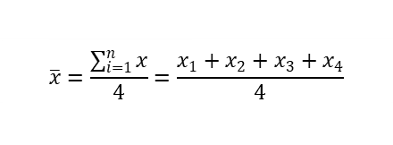
Identificación y valoración de desechos peligrosos CRTI
Información de los desechos |  |  |  |  |  |  |  |  |  |  |  |  |  |  | Posición en la matriz
Código | Descripción de desecho | Detalle de desecho | Cantidad (toneladas) | Componente | Nº ONU | CRTIB | Nº CAS | % | VLA-ED mg/m³ | Indicaciones de peligro | Gravedad |  |  |  | Prioridad | Probabilidad
 |  |  |  |  |  |  |  |  |  |  | F | S | M | G
M.71.02 | Productos químicos caducados o fuera de especificaciones | Reactivo químico | 0.0007 | Ácido fosfórico | 1805 | C | 7664-38-2 | 85 | 1 | 314 |  | 5 | - | 1 | B
$$\overline{x}=\frac{\sum_{i=1}^{n}{x}}{4}=\frac{x_{1}+x_{2}+x_{3}+x_{4}}{4}$$
Dónde:
x: Promedio de la gravedad para los rangos F, S, M y G.
x₁: valores numéricos para F
x₂: valores numéricos para S
x₃: valores numéricos para M
x₄: valores numéricos para G
Cálculo de la PRIORIDAD
Prioridad | Asignación de letra
1 | A
2 | B
3 | C
4 | D
5 | E

Slide 29
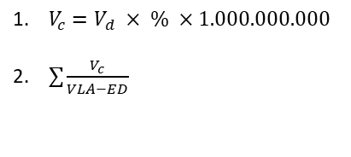
Identificación y valoración de desechos peligrosos CRTI
Información de los desechos |  |  |  |  |  |  |  |  |  |  |  |  |  |  | Posición en la matriz
Código | Descripción de desecho | Detalle de desecho | Cantidad (toneladas) | Componente | Nº ONU | CRTIB | Nº CAS | % | VLA-ED mg/m³ | Indicaciones de peligro | Gravedad |  |  |  | Prioridad | Probabilidad
 |  |  |  |  |  |  |  |  |  |  | F | S | M | G
M.71.02 | Productos químicos caducados o fuera de especificaciones | Reactivo químico | 0.0007 | Ácido fosfórico | 1805 | C | 7664-38-2 | 85 | 1 | 314 |  | 5 | - | 1 | B | 5
1. $V_{c}=V_{d} × \% ×1.000.000.000$
2. $\sum{\frac{V_{c}}{VLA−ED}}$
Cálculo de la PROBABILIDAD en función del VLA-ED mg/m3
Clase | Cuantificación | Nivel de exposición
Improbable | 1 | Entre 1 a 10 veces cada m³
Poco probable | 2 | Entre 10 a 100 veces cada m³
Probable | 3 | Entre 100 a 1000 veces cada m³
Bastante probable | 4 | Entre 1.000 a 10.000 veces cada m³
Muy probable | 5 | Más de 10.000 veces cada m³

Slide 30
Jerarquización de desechos peligrosos y/o especiales
Identificación y valoración de desechos biológico-infecciosos
Información de los desechos |  |  |  |  |  |  |  | Posición en la matriz
Código | Descripción de desecho | Detalle de desecho | Cantidad (toneladas) | Categoría sustancia infecciosa | Nº ONU | CRTIB | Nivel de exposición | Prioridad | Probabilidad
[A] | [B] | [C] | [D] | [E] | [F] | [G] | [H] | [I] | [J]
Datos tomados de Recomendaciones relativas al transporte de mercancías peligrosas (ONU)
Prioridad | Asignación de letra
Categoría A | D
Categoría B | B
Categoría A
2814
2900
Categoría B
3373
3291

Slide 31
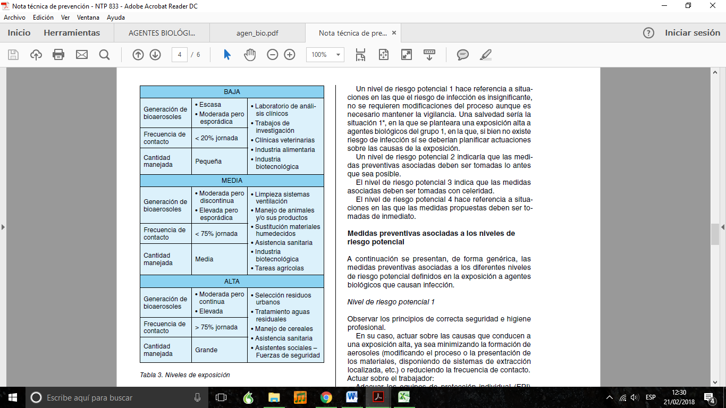
Jerarquización de desechos peligrosos y/o especiales
Identificación y valoración de desechos biológico-infecciosos
Información de los desechos |  |  |  |  |  |  |  | Posición en la matriz
Código | Descripción de desecho | Detalle de desecho | Cantidad (toneladas) | Categoría sustancia infecciosa | Nº ONU | CRTIB | Nivel de exposición | Prioridad | Probabilidad
[A] | [B] | [C] | [D] | [E] | [F] | [G] | [H] | [I] | [J]
Datos tomados de
INSTH NTP 833
De agentes biológicos. Evaluación simplificada
Clase | Cuantificación | Nivel de exposición
Improbable | 1 | Baja
Probable | 3 | Media
Muy probable | 5 | Alta

Slide 32
Jerarquización de desechos peligrosos y/o especiales

Slide 33
Jerarquización de desechos peligrosos y/o especiales
Ejemplo: Ácido fosfórico
B5

Slide 34
Identificación de opciones de prevención y/o minimización y/o aprovechamiento y/o valorización y/o tratamiento
Se deben de tener en cuenta el siguiente orden de prioridades:
Prevención
Reducción en el origen
Reuso y
reciclaje

Slide 35
Valoración de las alternativas de prevención y/o minimización y/o aprovechamiento y/o valorización y/o tratamiento
Identificación de las áreas de mejora
Mejora de los aspectos ambientales
Mejora de los aspectos de prevención de riesgos laborales
Costos de inversión
Mejora en los costos de gestión y producción

Slide 36
Programa de implantación del Plan de Minimización
Se enfoca en los desechos peligrosos de mayor incidencia
1. Alternativa(s) elegida(s)
2. Objetivos
3. Metas
4. Acciones del programa
5. Responsables de los procesos o instalaciones
6. Recursos:
Financieros
Materiales
Humanos
Tecnológicos
Administrativos
7. Cronograma

Slide 37
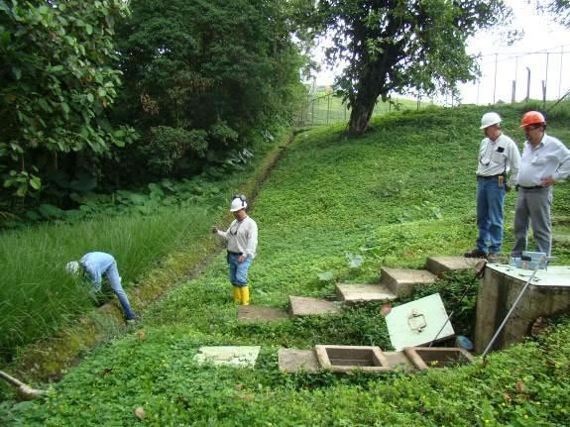

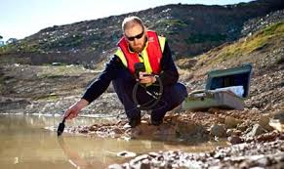
Programa de control e indicadores de seguimiento
Conocer si se está cumpliendo los objetivos y metas propuestas
Implantar controles temporales que revisen las actuaciones realizadas
Definir valores indicativos antes de la ejecución del Programa de Implantación del Plan de Minimización

Slide 38
Formulación de Gestión de Desechos Peligrosos y/o Especiales
Informa las directrices que deben cumplirse en relación al manejo de los desechos peligrosos y/o especiales
PASO 1
Generación e identificación de los desechos peligrosos
PASO 2
Recolección interna
PASO 3
Almacenamiento temporal
PASO 4
Gestión externa
Recolección externa
Transporte
Tratamiento
Disposición final

Slide 39
Resultados

Slide 40
Plan de Minimización de Desechos Peligrosos y/o especiales
Desechos peligrosos y/o especiales de mayor posición jerárquica
No. | Código | Detalle de desecho | Posición en la matriz | Color
1 | M.71.02 | Reactivo químico: (Dicromato de potasio) | E5 | Rojo
2 | M.71.04 | Residuos de Benceno | E5 | Rojo
3 | M.71.04 | Soluciones acuosas de ácidos inorgánicos | E5 | Rojo
4 | NE-21 | Reactivo químico | E5 | Rojo
5 | NE-40 | Tubos fluorescentes | E5 | Rojo
6 | NE-46 | Chatarra eléctrica y electrónica | E5 | Rojo
7 | M.71.02 | Reactivo químico: (Formaldehído) | D5 | Rojo
8 | M.71.04 | Residuos de Cloroformo y Hexano | D5 | Rojo
9 | M.71.04 | Residuos de solventes orgánicos | D5 | Rojo

Slide 41
Plan de Minimización de Desechos Peligrosos y/o especiales
Desechos peligrosos y/o especiales de mayor posición jerárquica
No. | Código | Detalle de desecho | Posición en la matriz | Color
1 | M.71.02 | Reactivo químico: (Dicromato de potasio) | E5 | Rojo
2 | M.71.04 | Residuos de Benceno | E5 | Rojo
3 | M.71.04 | Soluciones acuosas de ácidos inorgánicos | E5 | Rojo
4 | NE-21 | Reactivo químico | E5 | Rojo
5 | NE-40 | Tubos fluorescentes | E5 | Rojo
6 | NE-46 | Chatarra eléctrica y electrónica | E5 | Rojo
7 | M.71.02 | Reactivo químico: (Formaldehído) | D5 | Rojo
8 | M.71.04 | Residuos de Cloroformo y Hexano | D5 | Rojo
9 | M.71.04 | Residuos de solventes orgánicos | D5 | Rojo

Slide 42
Plan de Minimización de Desechos Peligrosos y/o especiales
Identificación de alternativas de gestión
Categoría de desecho | Código | Alternativas de gestión
 |  | Prevención | Reducción | Reúso | Reciclaje
Muestras residuales que contienen sustancias químicas peligrosas o agentes patógenos. | M.71.04 | Sustitución del Tetracloruro de Carbono por Etanol.
Luminarias, lámparas, tubos fluorescentes, focos ahorradores usados que contengan mercurio. | NE-04 | Sustitución de tubos fluorescentes por tubos LED.

Slide 43
Plan de Minimización de Desechos Peligrosos y/o especiales
Matriz de valoración de alternativas de gestión
Alternativa de gestión | Identificación de la áreas de mejora | Mejora de los aspectos ambientales | Mejora de los aspectos de prevención de riesgos laborales | Mejora en los costos de gestión y producción | Costos de inversión
Sustitución del Tetracloruro de carbono por Etanol (Apéndice B) | - Laboratorios Multidisciplinarios de Docencia I, II, III de Biotecnología - Laboratorio de Física - Laboratorio de Investigación de Medio Ambiente | Sustitución de sustancia química peligrosa de mayor impacto ambiental por otra de menor impacto. | El Etanol es una sustancia cuyo período de referencia de exposición es mayor que el Tetracloruro de carbono. | El Tetracloruro de carbono es prohibido su uso y comercialización. El Etanol se distribuye libremente en casas comerciales autorizadas. | El sistema de gestión por disposición final es la opción más costosa, estimando una inversión de $12.00.
Sustitución de tubos fluorescentes por tubos LED (Apéndice C) | -Aulas de los bloques A, B, C y D - Laboratorios de los bloques A, B, C y D | - Sustitución de contaminantes más gravosos en componentes eléctricos por otros de menor impacto contaminante. - Reducción en el volumen de generación de desechos de luminarias entre 10 a 20%. | - Disminución de operaciones riesgosas por manejo de tubos fluorescentes. - Disminución de exposición a contaminantes perjudiciales para la salud humana. - Mayor regulación del espectro de luz que ayuda a la salud visual. | - Disminución en los costos de gestión para desechos de luminarias entre 10 a 20%. - Ahorro de energía entre 44 a 55% | $73.713,83

Slide 44
Plan de Minimización de Desechos Peligrosos y/o especiales
Metas del programa de sustitución de Tetracloruro de carbono por Etanol
Metas del programa de sustitución de tubos fluorescentes por tubos LED
Objetivo | Metas | Año de consecución
Prevenir la utilización, almacenamiento y generación de desechos que contengan total o parcialmente Tetracloruro de carbono. | Sustituir al 100% la utilización del reactivo químico en prácticas de laboratorio de docencia e investigación. | 2018
Recolección externa del Tetracloruro de carbono de los laboratorios que almacenan la sustancia química prohibida. | Recolectar el 100% de envases con el reactivo químico y entregar al gestor ambiental correspondiente. | 2018
 | Declarar pasivo ambiental intervenido adecuadamente y en su totalidad. | 2018
Objetivo | Metas | Año de consecución
Prevenir la generación de desechos de tubos fluorescentes mediante la sustitución por tubos LED en aulas y laboratorios de los bloques A, B, C y D de la Matriz. | Sustituir el 100% de tubos fluorescentes por tubos LED. | 2018
 | Reducir el volumen de generación de desechos peligrosos provenientes de luminarias en un 6 a 12%. | 2020
 | Disminuir el consumo de energía en un 56%. | 2018

Slide 45
Plan de Minimización de Desechos Peligrosos y/o especiales
Responsables de los procesos o instalaciones del programa de sustitución de Tetracloruro de carbono por Etanol
Responsables de los procesos o instalaciones del programa de sustitución de tubos fluorescentes por tubos LED
Responsable | Procesos o instalaciones
Director de seguridad integrada | Recepción de documentación del pasivo ambiental en laboratorios de la Matriz.
Especialista de Seguridad Integrada | Gestión de recolección de la sustancia química prohibida.
 | Recepción y archivo del manifiesto único.
Responsable | Procesos o instalaciones
Director Unidad de Desarrollo Físico | Presentación del proyecto de reforma de iluminación en las aulas de los bloques A, B, C y D.
 | Adquisición de luminarias LED más eficientes en los procesos de compra.
 | Gestión y direccionamiento del proyecto en la parte técnica y operativa
Honorable Consejo Universitario | Aprobación del proyecto de reforma de iluminación en las aulas de los bloques A, B, C y D.
Especialista de Seguridad Integrada | Direccionamiento en el proyecto en la parte de gestión de seguridad, salud y ambiente.

Slide 46
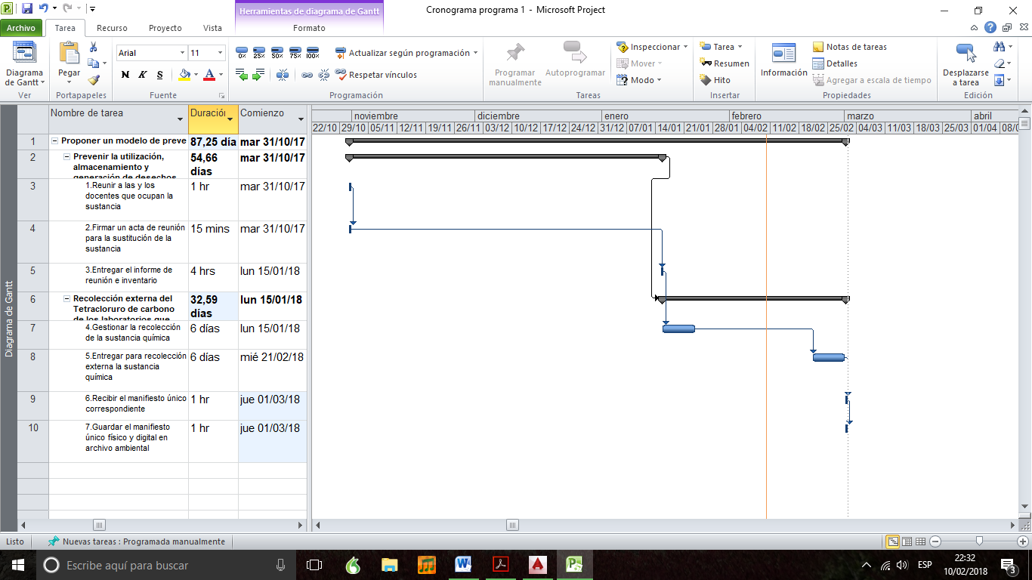
Plan de Minimización de Desechos Peligrosos y/o especiales
Cronograma de actividades del programa de sustitución de Tetracloruro de carbono por Etanol

Slide 47
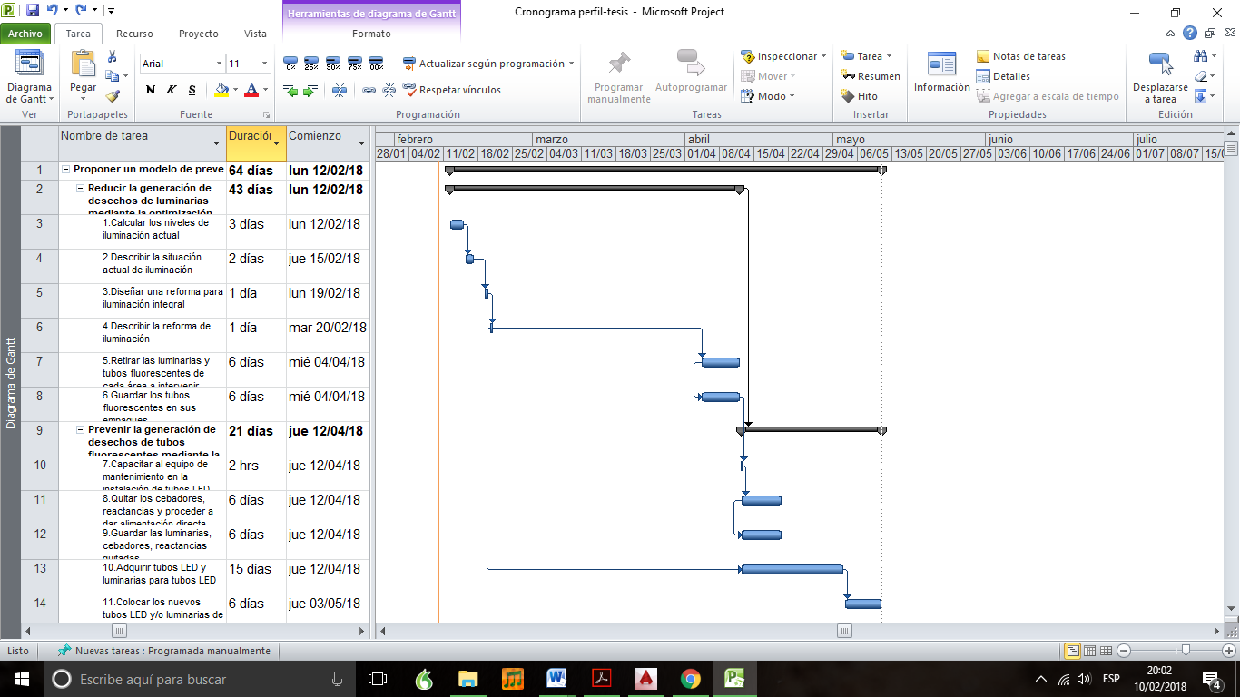
Plan de Minimización de Desechos Peligrosos y/o especiales
Cronograma de actividades del programa de sustitución de tubos fluorescentes por tubos LED

Slide 48
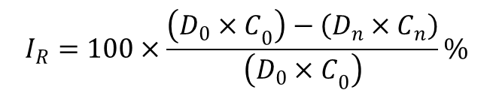
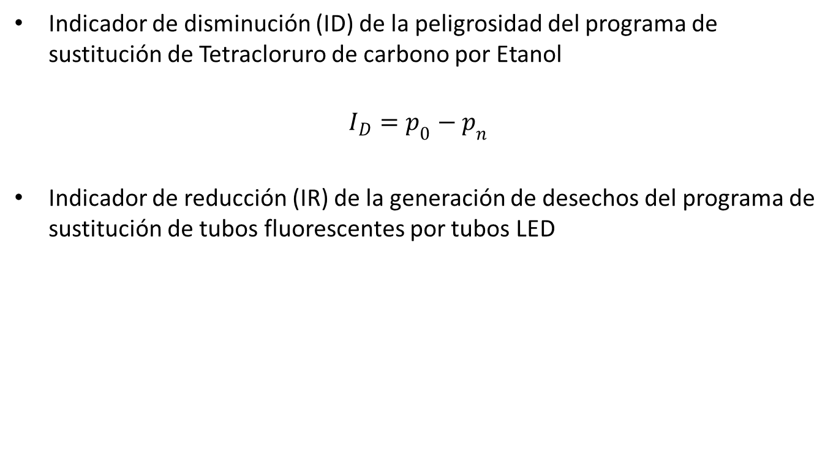
Plan de Minimización de Desechos Peligrosos y/o especiales
Indicador de disminución (ID) de la peligrosidad del programa de sustitución de Tetracloruro de carbono por Etanol
$$I_{D}=p_{0}−p_{n}$$
Indicador de reducción (IR) de la generación de desechos del programa de sustitución de tubos fluorescentes por tubos LED
$$I_{R}=100×\frac{\left({D_{0}×C}_{0}\right)−\left(D_{n}×C_{n}\right)}{\left({D_{0}×C}_{0}\right)}\%$$

Slide 49
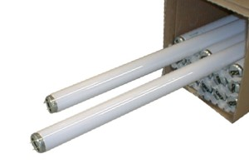
Gestión de Desechos Peligrosos y/o Especiales
La presente guía o modelo de gestión de desechos peligrosos se enfoca en la descarga de tubos fluorescentes correspondiente a la categoría de desechos “Luminarias, lámparas, tubos fluorescentes, focos ahorradores usados que contengan mercurio” con el código nacional NE-40.

Slide 50
Gestión de Desechos Peligrosos y/o Especiales
Generación e identificación de los desechos peligrosos
Identificación de luminarias
Tipo de tubos fluorescentes según la codificación
Flujo por tubo fluorescentes
Selección en la fuente
Separación de los tubos fluorescentes según el tipo
Potencia

Slide 51
Gestión de Desechos Peligrosos y/o Especiales
Recolección interna
Esta actividad la puede ejercer únicamente personal de mantenimiento y limpieza.
Envasado
Etiquetado
Riesgos asociados al manejo
Situaciones de emergencia
Elementos de protección personal
Higiene y limpieza

Slide 52
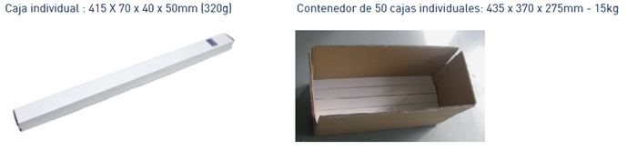
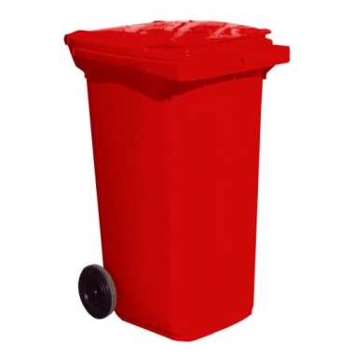
Gestión de Desechos Peligrosos y/o Especiales
Recolección interna: Envasado
Estado de luminarias | Empaque | Cant. Limitada | Indicaciones
Lámparas de descarga en buen estado | Embalajes de cartón | 15 kg | Realizar embalaje por tipo de luminaria en las cajas de cartón originales, que permitan contar con un índice de pesaje y almacenarlas por paquetes (Figura 14). Empacar con cartón preservando su buen estado y reduciendo el riesgo de rotura.
Lámparas de descarga rotas o fisuradas | Contenedor de emergencia | 5 kg | Utilizar bolsas de plástico color ROJO con sello hermético. Para evitar la rotura de la bolsa de plástico, es importante reforzarla con otras bolsas y colocarlas en un contenedor de emergencia inmediatamente (Figura 15).

Slide 53
Gestión de Desechos Peligrosos y/o Especiales
Recolección interna: Etiquetado
En el caso de rotura de lámpara(s) de descarga, se debe colocar otra etiqueta mayormente visible en la misma bolsa, indicando: “PELIGRO Lámpara de descarga rota”.

Slide 54
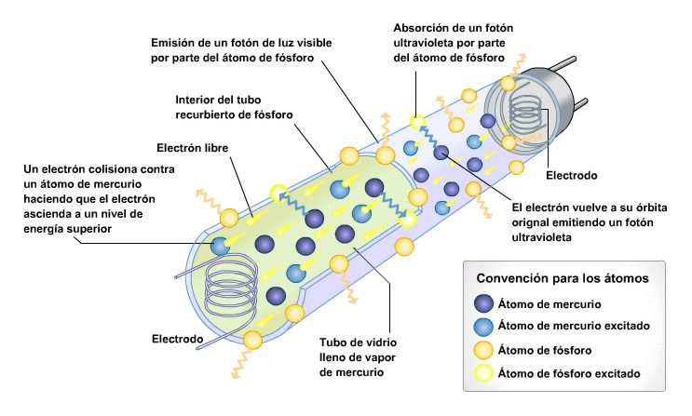
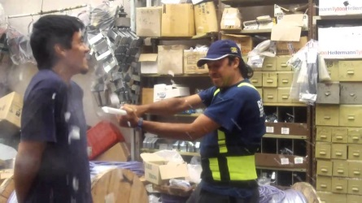
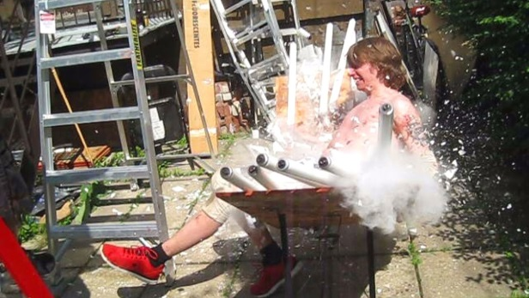
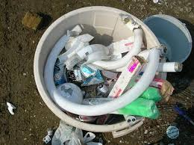
Gestión de Desechos Peligrosos y/o Especiales
Recolección interna: Riesgos asociados al manejo de tubos fluorescentes de descarga

Slide 55
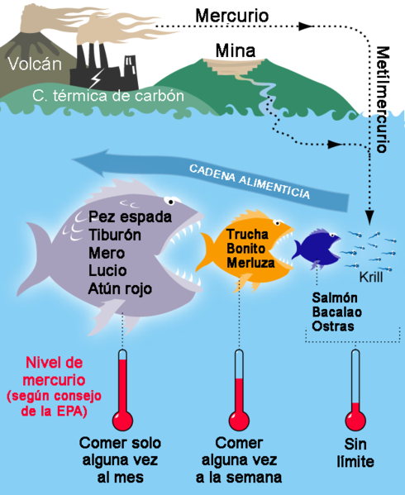
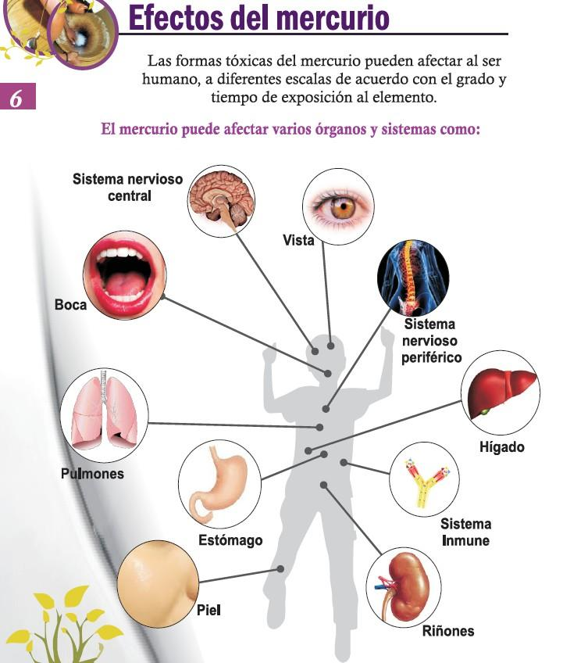
Gestión de Desechos Peligrosos y/o Especiales
H360
Toxicidad para la reproducción
Puede perjudicar la fertilidad o dañar al feto
H330
Toxicidad aguda por inhalación
Mortal si se inhala
H372
Exposiciones repetidas
Provoca daño en los órganos

Slide 56
Gestión de Desechos Peligrosos y/o Especiales
Recolección interna: Situaciones de emergencia por manejo de tubos fluorescentes – Apéndice D
Recolección interna: Control de exposición / protección personal
El caso de la rotura de uno a tres tubos fluorescentes.
11 pasos para remediación
El caso de la rotura de tubos fluorescentes a mayor volumen.
16 pasos para remediación

Slide 57
Gestión de Desechos Peligrosos y/o Especiales
Recolección interna: Situaciones de emergencia por manejo de tubos fluorescentes – Apéndice D
Recolección interna: Control de exposición / protección personal
El caso de la rotura de uno a tres tubos fluorescentes.
11 pasos para remediación
El caso de la rotura de tubos fluorescentes a mayor volumen.
16 pasos para remediación

Slide 58
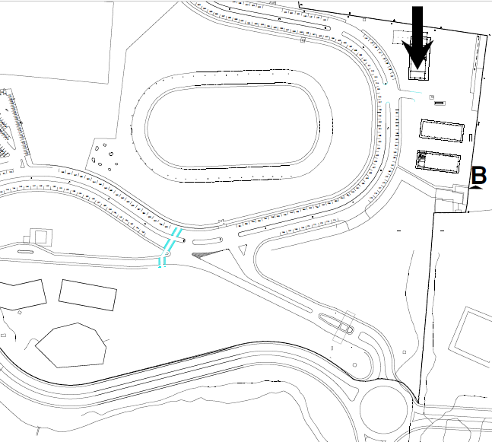
Gestión de Desechos Peligrosos y/o Especiales
Almacenamiento temporal
Localización

Slide 59
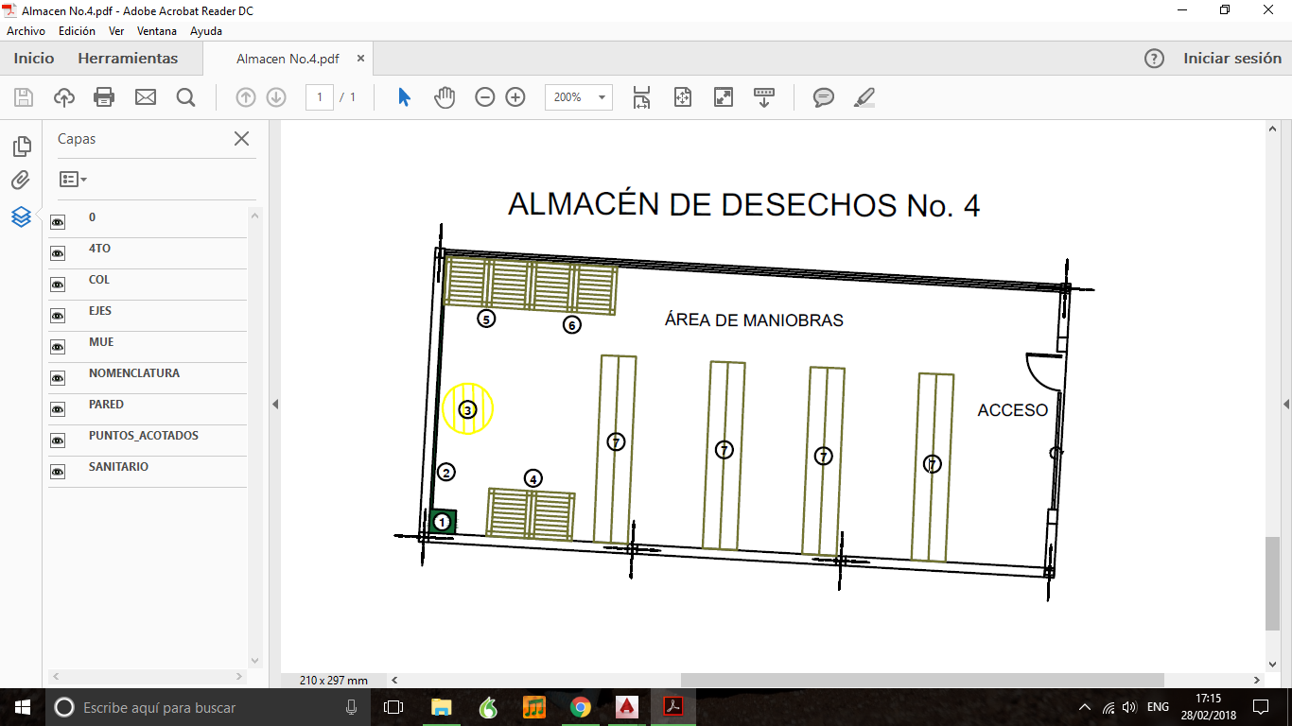
Gestión de Desechos Peligrosos y/o Especiales
Almacenamiento temporal
Adecuación de área
Cárcamo colector de derrames o fosa de retención.
Canales perimetrales colectores de derrames.
Contenedor de emergencia.
Baterías usadas (NE-08)
Tubos fluorescentes de descarga (NE-40).
Focos ahorradores de descarga (NE-40).
Partes de equipos eléctricos y electrónicos (NE-46).

Slide 60
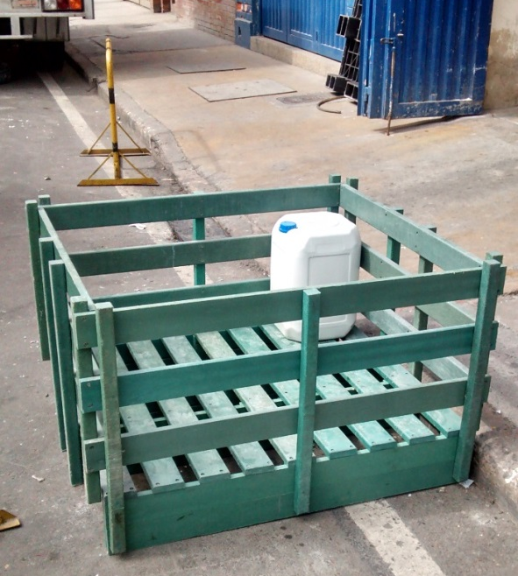
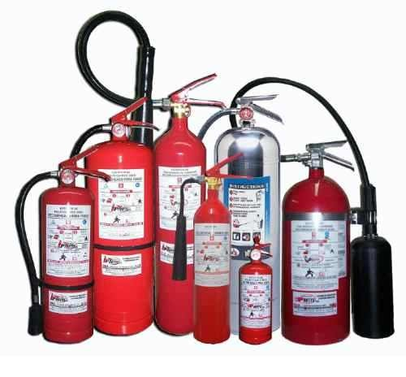
Gestión de Desechos Peligrosos y/o Especiales
Almacenamiento temporal
Sistemas de extensión de incendios y control de derrames

Slide 61
Gestión de Desechos Peligrosos y/o Especiales
Almacenamiento temporal
Incompatibilidad de los desechos de tubos fluorescentes
2.1. Gases inflamables
6.2. Sustancias infecciosas
Tiempo de almacenamiento
Se debe dar prioridad al envío de los contenedores de lámparas de descarga rotas al gestor ambiental
Los desechos tóxicos como las lámparas de descarga en buen estado no podrán superar los 12 meses de almacenamiento.

Slide 62
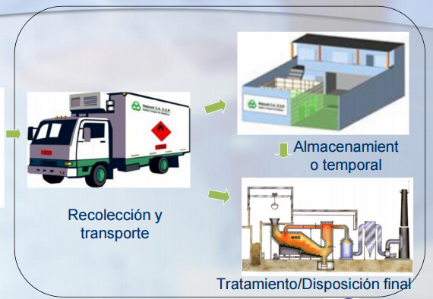
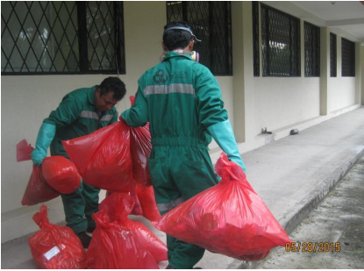
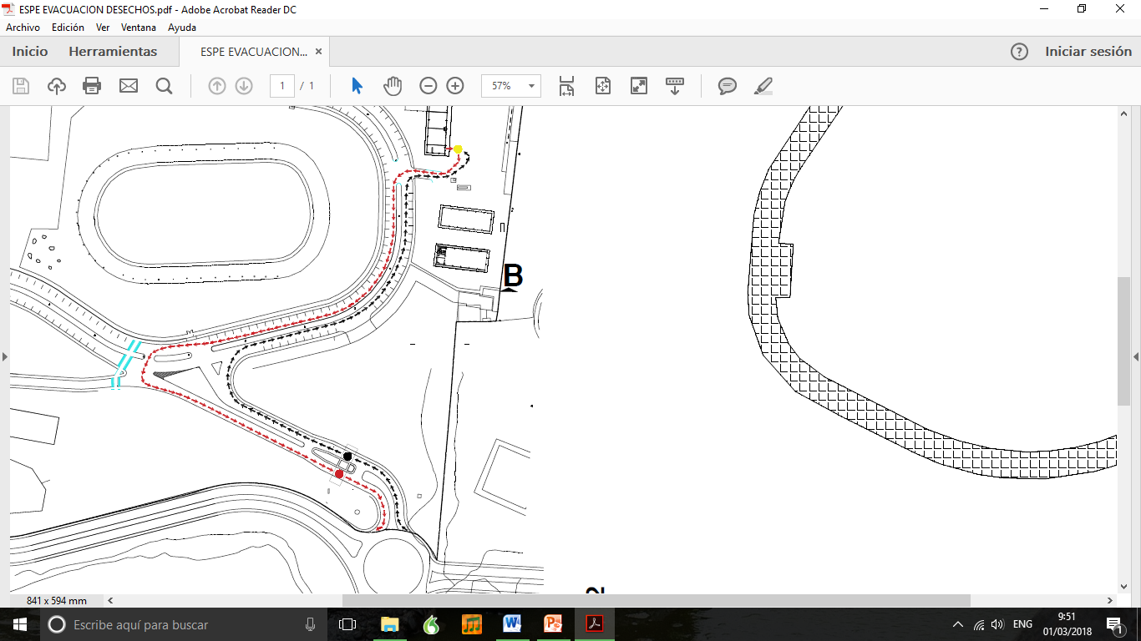
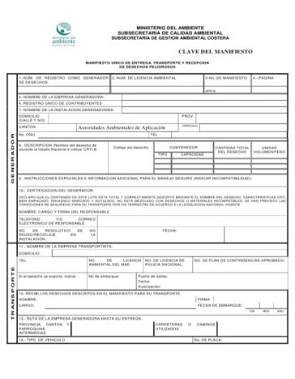
Gestión de Desechos Peligrosos y/o Especiales
Gestión externa
Recolección
Manifiesto único

Slide 63

Conclusiones
La verificación de información avala que la universidad es una institución generadora de desechos peligrosos y/o especiales, siendo ineludible impulsar el desarrollo de un plan de gestión que abarque todos y cada uno de los componentes relacionados con la gestión de desechos peligrosos, como parte fundamental del quehacer universitario y señal del compromiso con nuestra sociedad y el medio ambiente, que trasciendan a nivel de políticas universitarias.
El inventario de desechos peligrosos y/o especiales fue implementado en el proyecto: “Registro Generador de Desechos Peligrosos y/o Especiales de la Universidad de las Fuerzas Armadas – ESPE” (Fernández & Lala, 2017), aportando información inicial para la elaboración del plan de minimización que contempla este trabajo.
Los resultados obtenidos de los balances de entrada-salida de desechos generados proporcionan información de los flujos de materias primas, la salida de desechos y la obtención de productos o servicios, por proceso generador en la Universidad de las Fuerzas Armadas – ESPE.
La jerarquización de los desechos peligrosos y/o especiales generados en la Universidad de las Fuerzas Armadas – ESPE indica que se deberá tomar especial atención a los desechos posicionados en escalas de color rojo de acuerdo a la matriz de jerarquización, siendo estos 19 rojos de 41 desechos jerarquizados.

Slide 64
Conclusiones
La identificación de alternativas de gestión se plantea conforme los resultados de la jerarquización de los desechos; teniendo así, el uso de Tetracloruro de carbono en prácticas de laboratorio como una de las materias prima causantes de una generación de desechos con gran potencial de impacto negativo para la salud y el medio ambiente.
La identificación de alternativas de gestión indica que el uso de tubos fluorescentes, como medios de iluminación, es una de las materias prima causantes de una generación de desechos con gran potencial de impacto negativo para la salud y el medio ambiente.
La valoración de alternativas de gestión demuestra que los proyectos propuestos son viables, debido a que demuestran mejoras sustanciales en las áreas a intervenir, en los aspectos ambientales, los aspectos de prevención de riesgos laborales y en los costos de gestión y producción.
El programa de sustitución del Tetracloruro de carbono por Etanol (anhidro) en prácticas de laboratorio pretende disminuir la peligrosidad de sustancias residuales generadas en dichos procedimientos.
El programa de sustitución de tubos fluorescentes adoptando la tecnología de tubos LED en aulas y laboratorios de los bloques A, B, C y D pretende introducir una mejora tecnológica que reduzca la generación de desechos proveniente de sistemas de iluminación.

Slide 65
Conclusiones
La implantación de una gestión de desechos, específicamente de los tubos fluorescentes de descarga, permitirá proteger la salud humana y el medio ambiente de los efectos adversos resultantes de la generación de desechos que contienen mercurio o están contaminados por este.
El etiquetado de desechos peligrosos y/ o especiales ayuda a la reducción de los riesgos que conlleva el manejo de los mismos debido a la identificación de los peligros, las medidas de acción en caso de accidentes, prevención de riesgos e instrucciones de manejo y almacenamiento.
La gestión externa a la universidad indica que la responsabilidad social y ambiental es compartida y obligatoria, recalcando la importancia de utilizar la conciencia en la comunidad universitaria antes de disponer cualquier desecho peligroso o especial.

Slide 66

Recomendaciones
Ocupar la herramienta de jerarquización de desechos peligrosos diseñada en el presente trabajo, con el fin de mantener un esquema para futuros planes de minimización.
Implementar los programas de minimización planteados con el propósito de cumplir con la normativa vigente y fomentar sistemas de calidad en materia de gestión ambiental.
Elaborar planes de minimización para los desechos peligrosos generados en la universidad (con indicador rojo según la jerarquización planteada), con el propósito de fomentar sistemas de calidad en materia de gestión ambiental.
Elaborar planes de gestión para los desechos peligrosos y/o especiales generados en la universidad, con la finalidad de dar un conocimiento específico de las fases de gestión de los desechos identificados.
Disponer de personal administrativo, técnico y operativo encargado del manejo de los desechos peligrosos informado, y para ello, que hayan recibido la debida capacitación y formación para realizar sus debidas actividades en la materia, con el fin de realizar una adecuada gestión que proteja la salud humana y el medio ambiente de los efectos adversos resultantes de la generación de los desechos peligrosos y/o especiales.

Slide 67
Recomendaciones
Leer y aplicar la guía de etiquetado de desechos peligrosos y especiales, anexada al presente trabajo, con el fin de conocer la colocación y el llenado apropiado de este recurso.
Implementar el diseño de adecuación del Almacén No. 4 y la ruta de transporte de los desechos de luminarias de descarga, con la finalidad de reducir la cantidad de situaciones de emergencia producto de la rotura de tubos fluorescentes y contar con sistemas e infraestructura funcionales que garanticen niveles aceptables de seguridad para el personal operativo y el medio ambiente.
Concientizar a la comunidad universitaria la importancia de la identificación y clasificación de los desechos desde el origen hasta su disposición final (como última instancia), con el fin de promover una cultura de responsabilidad ambiental en el manejo ambientalmente racional de desechos.
Publicar en el Reglamento de los Laboratorios la responsabilidad que tienen los generadores de cumplir activamente en el manejo integral de desechos, con el mismo fin de promover una cultura de responsabilidad ambiental en el manejo ambientalmente racional de desechos.
Trabajar en conjunto la Unidad de Seguridad Integrada con el Club Ecológico de la universidad en la continuidad y monitoreo de los planes de minimización y gestión de desechos, con el fin de crear un círculo de calidad en los procesos ambientales, que además involucre directamente a la comunidad universitaria.

Slide 68

GRACIAS POR SU ATENCION !!

